Slide 1
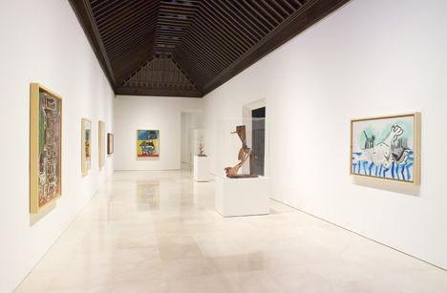
Museo de Picasso
INFORMES
El Museu Picasso de Barcelona es el centro de referencia para el conocimiento de los años de formación de Pablo Ruiz Picasso. Abierto al público en 1963, acoge un fondo de 4.249 obras, que componen la colección permanente, y ofrece una dilatada programación de exposiciones temporales.
Ubicación fuente 3 imag anavillato

